Slide 1
2020
锡慧在线
江苏省名师课堂
第三课 青春的证明
第二框 青春有格
部编版七年级下册 道德与法治
授课教师：无锡市天一实验学校 华旦丹
指导教师：无锡市教育科学研究院 何国良

Slide 2
运用你的经验
（青春有格的原因）
青春有格
田字格
用于规范汉字书写格式的模板，
对汉字书写起规范、引导作用。
青春也需要规范和引导

Slide 3
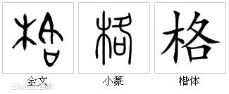
探究一：【说文解字——知格】
（青春有格的含义、要求）
1.“我劝天公重抖擞，不拘一格降人才”——清·龚自珍《己亥杂诗》
意思是：我希望皇帝重新振作精神，不要局限于一种规格或方式去选用治国的人才。 “格”：规格、标准或方式。
“青春有格”：青春需要规范和引导，一些最基本的规则和界限必不可少，底线不能逾越。“青春有格”要求做到“行己有耻”。
2．“言有物而行有格也”——《礼记·缁衣》
意思是：说话要有内容有根据，行为要有规矩讲原则，言行举止要体现出本人的品格。 “格”：内在道德与外在行为的统一，由规范引申到为人的品格、格调。
“青春有格”：还指要用品格引导青春，追求“至善”，青春是有格调的，要在飞扬的青春里见证自己。“青春有格”要求做到“止于至善”。

Slide 4
探究二：【经典品读——释义】
（行己有耻、止于至善的含义）
1.行己有耻
一个人行事，凡认为可耻的就不去做，就是要对自己的言行保持羞耻之心。
朱熹说：“人有耻，则能有所不为。”
孟子说：“羞恶之心，义之端也。”
“行己有耻”，就是说我们要知廉耻、懂荣辱；有所为，有所不为。
2.止于至善
“善”：中华传统文化中最重要的特质和核心价值。
止于至善：达到极完美的境界，是一种“虽不能至，心向往之”的实践过程，是一种向往美好、永不言弃的精神状态，是要把自己人性里面善的、光明的一面发挥到极点。
“大学之道，在明明德，在亲民，在至于至善。”——《大学》
“止于至善”是人的一种精神境界。我们应该有自己的格调，有我们的“至善”追求。

Slide 5
探究三：【情境分析——导行】
（行己有耻、止于至善的要求）
思考：在这场战役中，中学生日常需要做什么？不做什么呢？

Slide 6
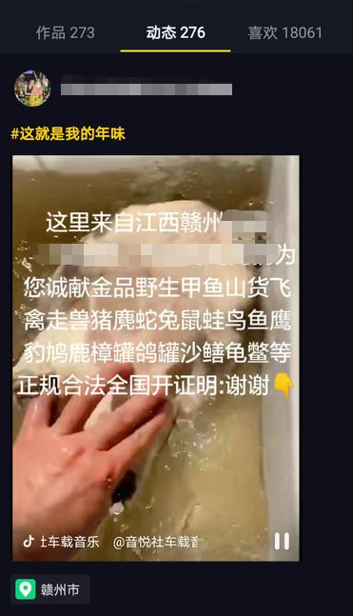
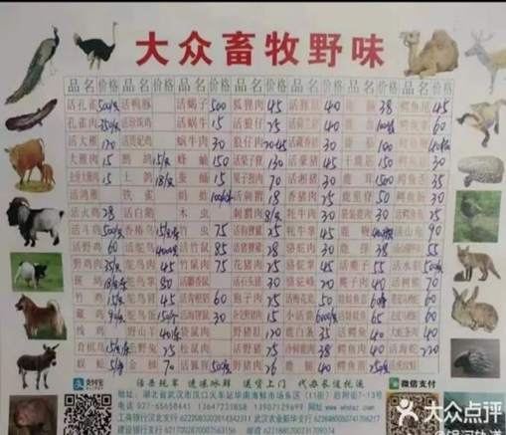
青春明镜台
请分析影响并选择实施正确的青春行动
情景1：上网发现有野味出售，许多野生动物竟明码标价

Slide 7
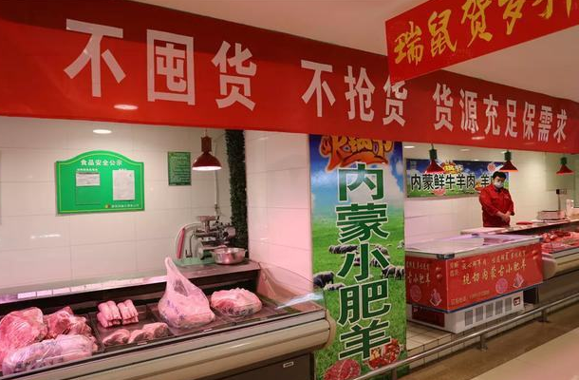
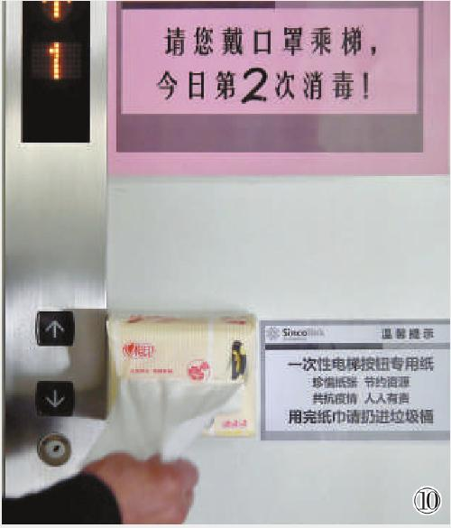
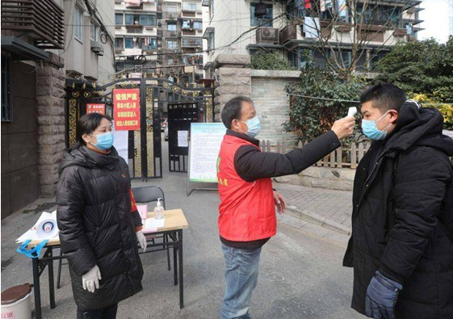
青春明镜台
请分析影响并选择实施正确的青春行动
情景2：出门买菜，乘坐电梯，出入小区

Slide 8
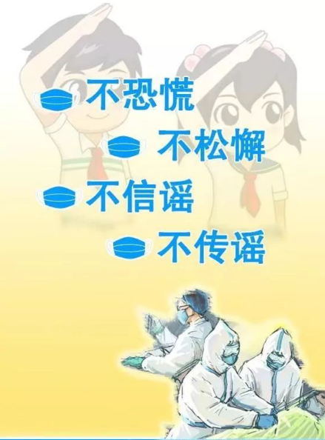
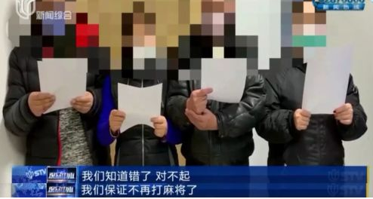
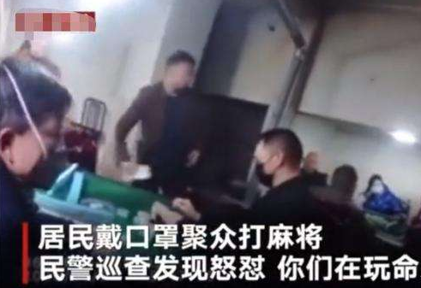
青春明镜台
请分析影响并选择实施正确的青春行动
情景3：爷爷奶奶听说“喝板蓝根能预防病毒”“打麻将能预防老年痴呆”，打算去药店多买些板蓝根喝，再去邻居家打麻将、跳广场舞

Slide 9
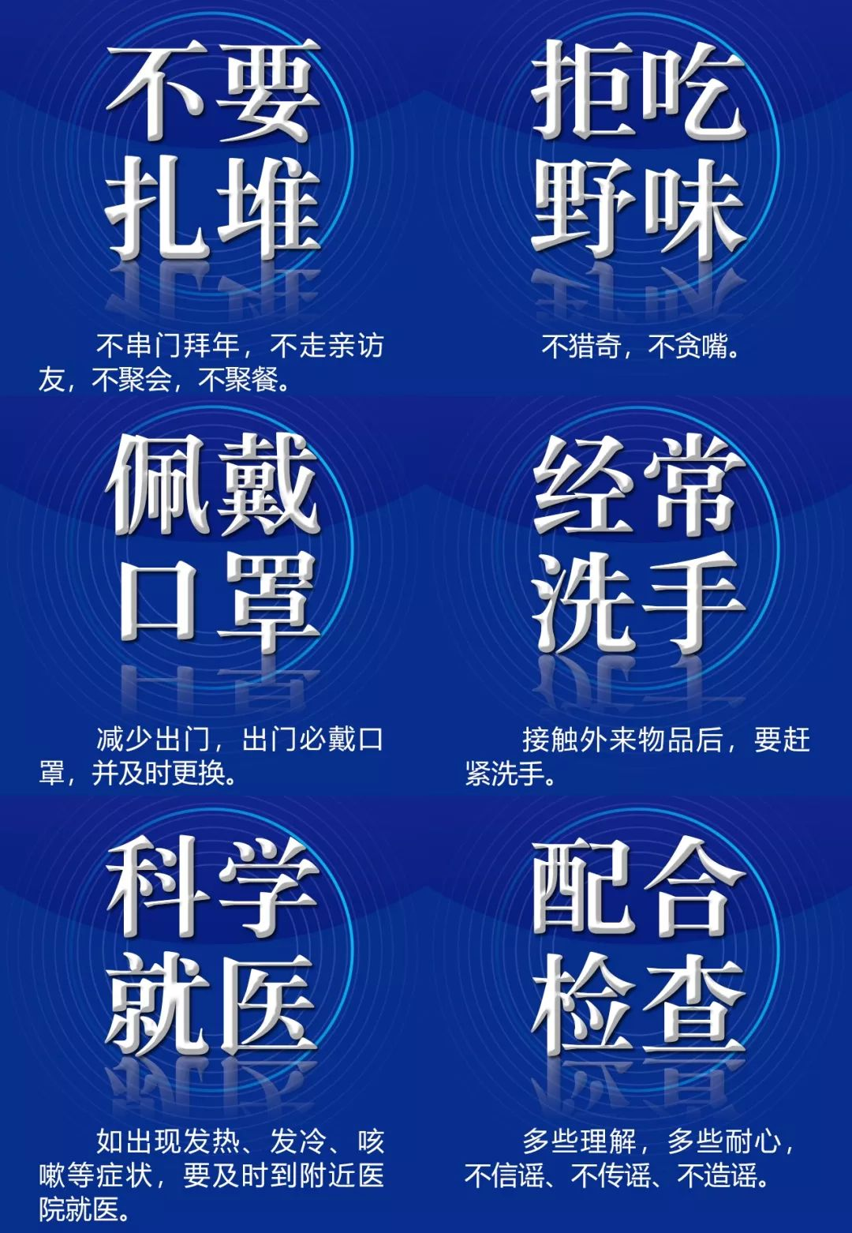
有所为、有所不为
青春明镜台

Slide 10
要点梳理
“行己有耻”的要求（P28-29）
（1）“行己有耻”是青春探索的底线。我们要知廉耻、懂荣辱；有所为，有所不为。
（2）“行己有耻”需要我们有知耻之心，不断提高辨别“耻”的能力。在行动之前，审查愿望；在行动之中，监督调节；在行动之后，反思效果与影响。
（3）“行己有耻”意味着我们能真诚的面对自我，闻过即改，知耻而后勇。“行己有耻”要求我们树立底线意识触碰道德底线的事情不做，违反法律的事情坚决不做。
（4）“行己有耻”更需要我们磨砺意志，拒绝不良诱惑，不断增强自控力。

Slide 11
《最美的期待——致敬最美逆行者》
青春加油站

Slide 12
思维导航
观看视频，思考以下问题：
（1）视频中有哪些人令我们敬佩、感动？他们身上有哪些可贵的品质令我们敬佩、感动？
（2）“逆行”原指朝着与规定方向相反的方向行进，如车辆逆行可能导致交通事故。为何视频中这些人被称为“最美逆行者”？如何正确认识“逆行者”的行为？
（3）看到在这场全民战役中这一个个平凡英雄的所作所为，作为中学生，还能做些什么来证明我们的青春力量？

Slide 13
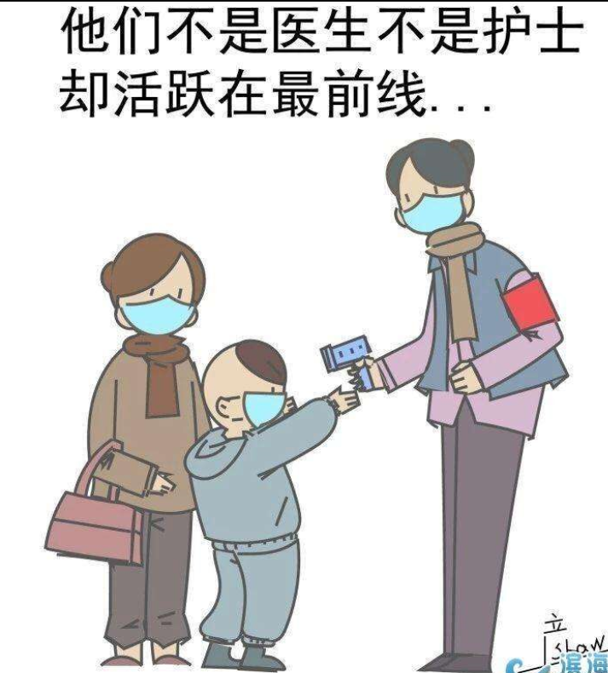
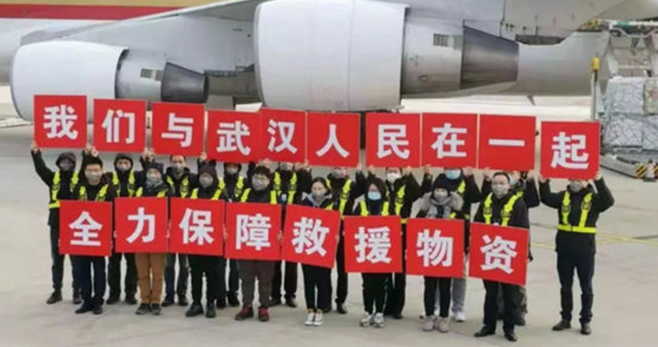
思维导航
（1）视频中有哪些人令我们敬佩、感动？他们身上有哪些可贵的品质令我们敬佩、感动？

Slide 14
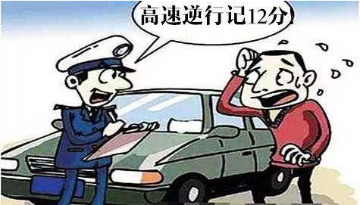
思维导航
（2）“逆行”原指朝着与规定方向相反的方向行进，如车辆逆行可能导致交通事故。为何视频中这些人被称为“最美逆行者”？如何正确认识“逆行者”的行为？

Slide 15
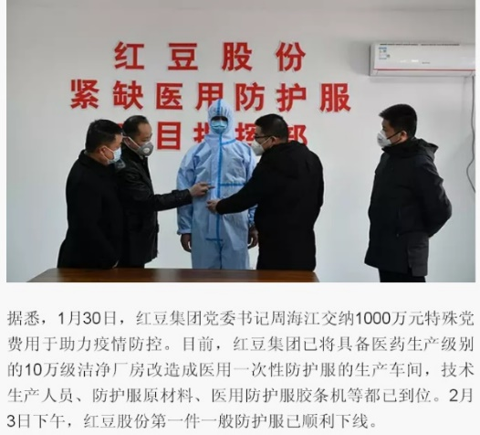
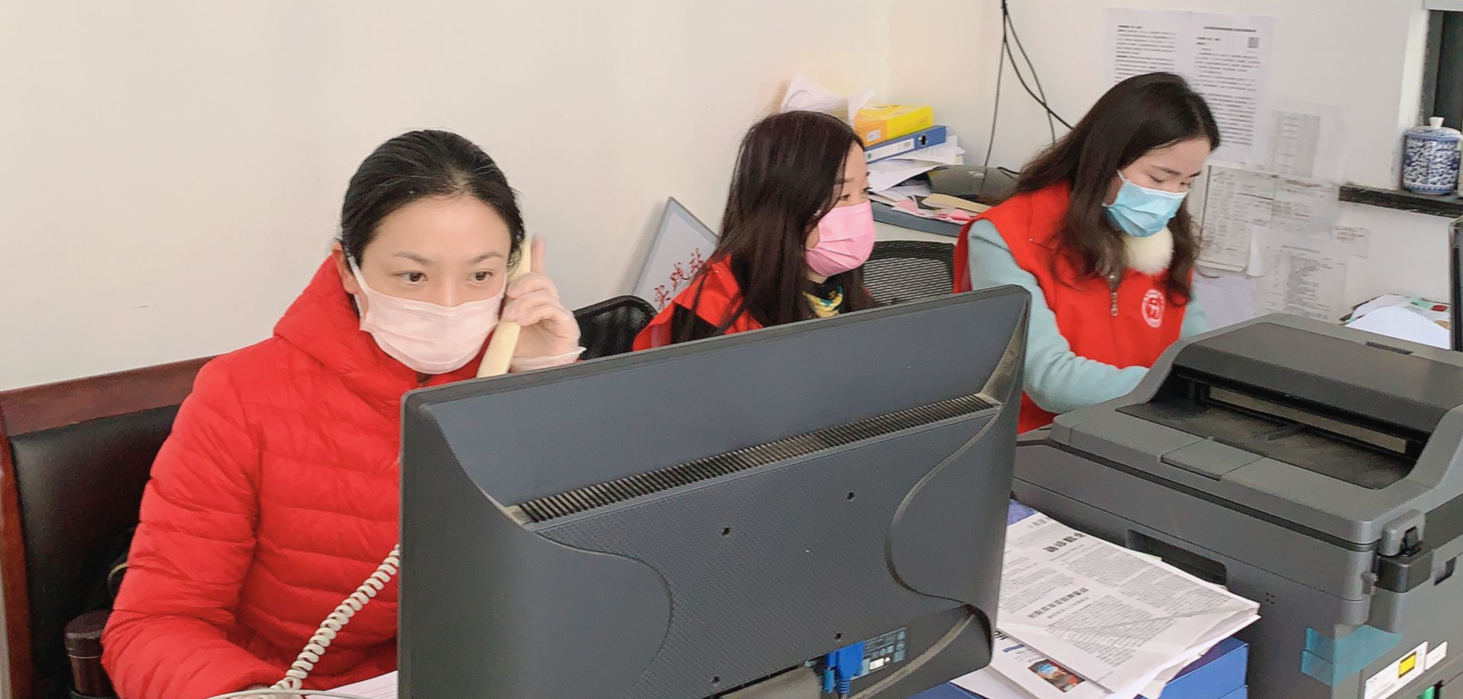
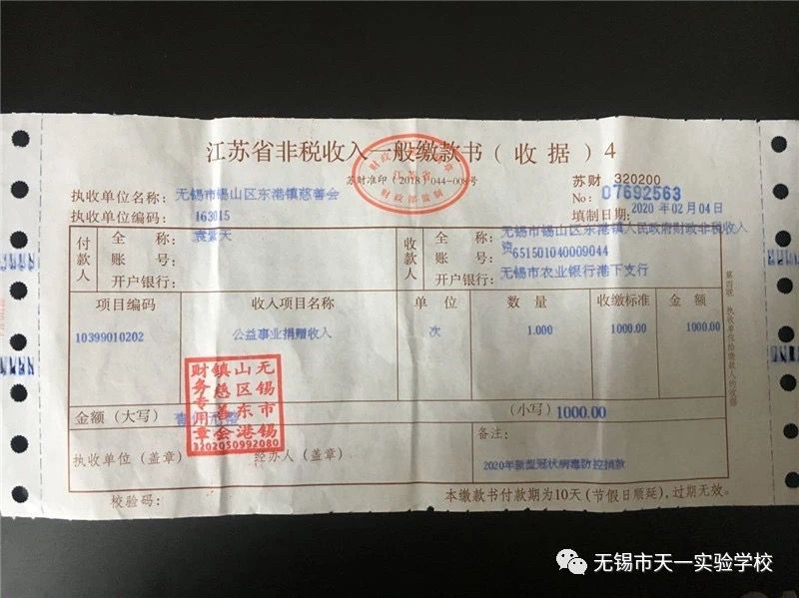
思维导航
（3）看到在这场全民战役中这一个个平凡英雄的所作所为，作为中学生，还能做些什么来证明我们的青春力量？

Slide 16
要点梳理
“止于至善”的要求（P29-32）
（1） “止于至善”是人的一种精神境界。我们应该有自己的格调，有我们的“至善”追求。
（2）“止于至善”要求我们从点滴小事做起，积善承德。
（3）“止于至善”要求我们见贤思齐，向榜样学习。
（4）“止于至善”要求我们养成自我省察的习惯。检视自身的不足，不盲目自责，积极调整自己，通过自省和慎独，端正自己的行为，“至于至善”。
（5）以修身为本，行走行走在“止于至善”的路上，是对青春最好的证明，也是青少年最佳的选择。

Slide 17
知识总结
青春的证明
青春飞扬
青春有格
憧憬规划
自信自强
行己有耻
止于至善

Slide 18
拓展练习
1．放飞青春梦想的青春时代，我们可以张扬、自由、任性，但我们要青春有格。下面关于青春有格中的“格”的寓意解读有误的是（ ）
A．规矩 B．规则 C．准则 D．规律
答案：D
2．“耻之一字，乃人生第一要事。”自尊要从知耻开始。下列语句能体现这一观点的是（ ）
A．不精不诚，不能动人 B．羞耻之心，义之端也
C．敬人者，人恒敬之 D．不以为耻，反以为荣
答案：B

Slide 19
拓展练习
3. 有一首歌这样唱道：“请让我来帮助你，就像帮助我自己；请让我去关心你，就像关心我自己，这世界会变得更美好……”让世界变得更美好，这是“止于至善”的完美诠释。关于“止于至善”，下列认识有误的是（ ）
A．它是人的一种精神境界，是一种“至善”追求
B．它是一种“虽不能至，心向往之”的实践过程
C．从点滴小事做起，对自己有利的事就要积极去做
D．要见贤思齐，向榜样学习，养成自我省察的习惯
答案：C

Slide 20
拓展练习
4．社会中既有真善美，也有假恶丑。这就要求我们学会（ ）
① 谨言慎行，辨知荣辱 ② 分清是非，慎重选择
③ 盲目从众，充满好奇 ④ 左右逢源，来者不拒
A．①② B．①④ C．②③ D．③④
答案：A
5．青春，用汗水书写难忘的故事，用泪水记录成长的悲欢，用创造见证生命的喜悦。青春的证明需要（ ）
① 有自信的热情和自强的态度 ② 行己有耻
③ 把学习成绩放在最重要位置 ④ 止于至善
A．①②③ B．①②④ C．①③④ D．②③④
答案：B

